Slide 1



Bienvenue sur la plateforme ….
Rejoindre une partie:
FISH EYE
Nouvelle partie:
Nom:
Avatar:
Commencer !
Droits reservés (c)

Slide 2

Bienvenue sur la plateforme ….
CLIK
Rejoindre une partie:
FISH EYE
Nom:
Robot ricochet est un jeu composé d'un plateau, de tuiles représentant chacune une des
Nouvelle partie:

Slide 3
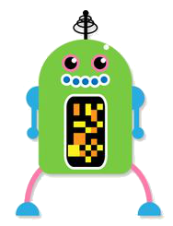







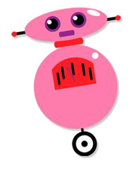
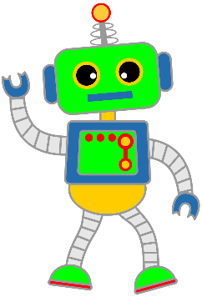

ROBOTS:
Avatars:
Gagner/perdre:

Slide 4
04
06
01
02
03
05

